Slide 1
ΕΘΝΙΚΟ ΚΑΙ ΚΑΠΟΔΙΣΤΡΙΑΚΟ ΠΑΝΕΠΙΣΤΗΜΙΟ ΑΘΗΝΩΝ
Α Ν Θ Ρ Ω Π Ο Λ Ο Γ Ι Κ Ο Μ Ο Υ Σ Ε Ι Ο
Διευθυντής: Αν. Καθηγητής Κων/νος Ευαγγέλου
ΛΟΙΜΩΔΗ ΝΟΣΗΜΑΤΑ ΚΑΙ ΠΑΝΔΗΜΙΕΣ ΣΤΗΝ ΑΡΧΑΙΟΤΗΤΑ :
ΠΑΛΑΙΟΠΑΘΟΛΟΓΙΚΗ ΠΡΟΣΕΓΓΙΣΗ ΚΑΙ ΔΙΑΓΝΩΣΤΙΚΑ ΚΡΙΤΗΡΙΑ
Δρ. ΚΩΝ/ΝΟΣ ΜΕΡΔΕΝΙΣΙΑΝΟΣ (ΜΕΡΣΑΝΟΣ) MD, PhD
Ιατρός-Καρδιολόγος
τ. Επ. Καθηγητής Φυσ. Ανθρωπολογίας Πανεπ. Αθηνών
Επισκ. Καθηγητής Δημοκρίτειου Πανεπιστημίου Θράκης
Καθηγητής Λαϊκού Πανεπιστημίου Αθηνών

Slide 2
Ο ΡΟΛΟΣ ΤΩΝ ΜΟΛΥΣΜΑΤΙΚΩΝ ΝΟΣΩΝ ΣΤΗΝ ΕΞΕΛΙΞΗ ΤΟΥ ΑΝΘΡΩΠΟΥ
ΩΣ ΠΑΡΑΓΟΝΤΑΣ ΦΥΣΙΚΗΣ ΕΠΙΛΟΓΗΣ
Η μελέτη για την κατανόηση της εξάπλωσης των μολυσματικών νόσων , επικεντρώνεται:
Στην προέλευση , γενετική συγγένεια και εξέλιξη των ίδιων των μικροοργανισμών
Στις κατάλληλες κλιματικές συνθήκες για την ανάπτυξη των μικροοργανισμών
Στην πυκνότητα των πληθυσμών του ανθρώπου-ξενιστή

Slide 3
ΛΟΙΜΩΔΕΙΣ ΝΟΣΟΙ ΤΗΣ ΑΡΧΑΙΟΤΗΤΑΣ ΜΕ ΔΥΝΑΤΟΤΗΤΑ ΔΙΑΓΝΩΣΗΣ ΑΠΟ ΣΚΕΛΕΤΙΚΟ ΥΛΙΚΟ
ΟΣΤΕΟΜΥΕΛΙΤΙΔΑ
ΦΥΜΑΤΙΩΣΗ
ΣΙΦΥΛΗ
ΛΕΠΡΑ

Slide 4
Ο Σ Τ Ε Ο Μ Υ Ε Λ Ι Τ Ι Δ Α
OSTEOMYELITIS

Slide 5
ΜΙΚΡΟΒΙΑΚΟΙ ΠΑΡΑΓΟΝΤΕΣ
Staphylococcus aureus (90%)
Στρεπτόκοκκοι
Πνευμονιόκοκκοι
Μηνιγγιτιδόκοκκοι
Κολοβακτηρίδιο Salmonella

Slide 7
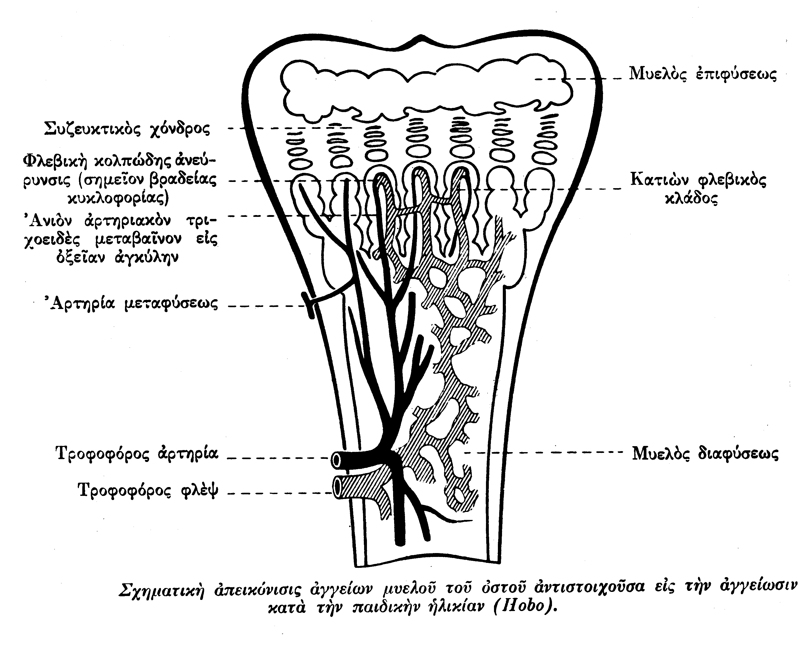

Slide 12
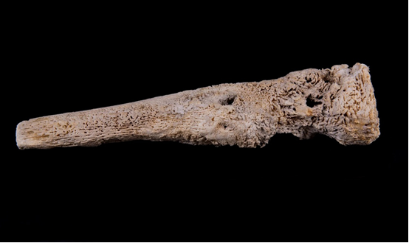
Δεξιά κνήμη ενήλικου νεαρού άνδρα με στοιχεία οστεομυελίτιδας. Πρόκειται για την κνήμη στρατιώτη, ο οποία υπέστη τραυματισμό από πυροβόλο όπλο κατά τη διάρκεια της μάχης του Gettysburg to 1863. Στη συνέχεια, λόγω της μόλυνσης του τραύματος, αναπτύχθηκε οστεομυελίτιδα η οποία σχημάτισε αποστήματα γύρω από το γόνατό του, με συνέπεια, ύστερα από εννέα χρόνια συνεχούς επιδείνωσης να απαιτηθεί ακρωτηριασμός της κνήμης

Slide 13
Φ Υ Μ Α Τ Ι Ω Σ Η
TUBERCULOSIS

Slide 14
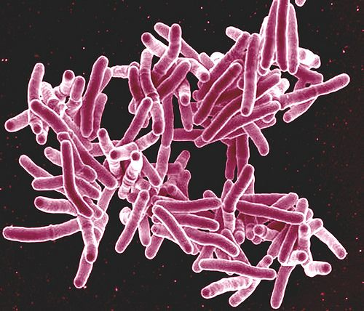
Mycobacterium Tuberculosis

Slide 15
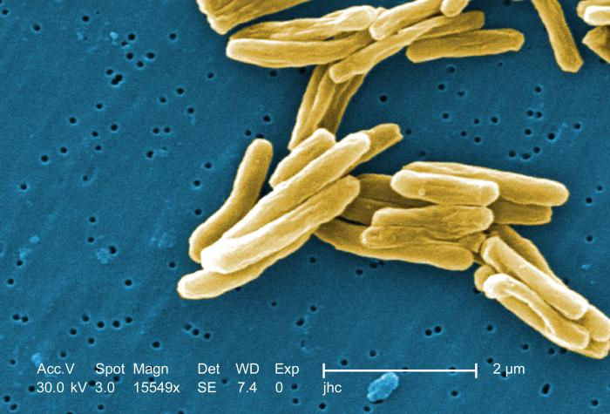

Slide 16
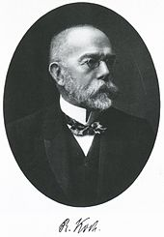
Robert Koch (1843-1910)

Slide 17
ΠΡΟΕΛΕΥΣΗ ΤΟΥ ΜΥΚΟΒΑΚΤΗΡΙΔΙΟΥ ΤΗΣ ΦΥΜΑΤΙΩΣΕΩΣ
Mycobacterium Tuberculosis
- Από προγονικό μυκοβακτηρίδιο (ίσως της λέπρας) μέσω μετάλλαξης.
- Στον άνθρωπο κατά την Νεολιθική εποχή (6.000-7.000 χρόνια π.Χ.)
μέσω του γάλακτος φυματικών αγελάδων.

Slide 18
ΠΗΓΕΣ ΜΟΛΥΝΣΕΩΣ
Κ υ ρ ί ω ς
Πτύελα ή σταγονίδια πτυέλων νοσούντων ατόμων
Γάλα από φυματικές αγελάδες

Slide 19
ΟΔΟΙ ΜΟΛΥΝΣΕΩΣ
- Μέσω της αναπνευστικής οδού ( 90-95%) δια της εισπνοής σταγονιδίων.
- Μέσω της πεπτικής οδού, (5-10%) κυρίως, ύστερα από πόση μολυσμένου γάλακτος.
- Μέσω των βλεννογόνων και του δέρματος (σπανίως).

Slide 21
ΠΡΟΔΙΑΘΕΣΙΚΟΙ ΠΑΡΑΓΟΝΤΕΣ
- Ανεπαρκής διατροφή
- Ανθυγιεινή κατοικία
- Υποκείμενα νοσήματα (σακχαρώδης διαβήτης, πνευμονοκονίαση, βρογχογενές καρκίνωμα , αλκοολισμός, κύηση και θηλασμός).
- Πληθυσμοί παρθένοι στο μυκοβακτηρίδιο, λόγω έλλειψης μερικής ανοσίας.
- Διαβίωση σε περιοχές με μεγάλη πυκνότητα πληθυσμού.

Slide 22
ΕΠΙΔΗΜΙΟΛΟΓΙΑ

Slide 24
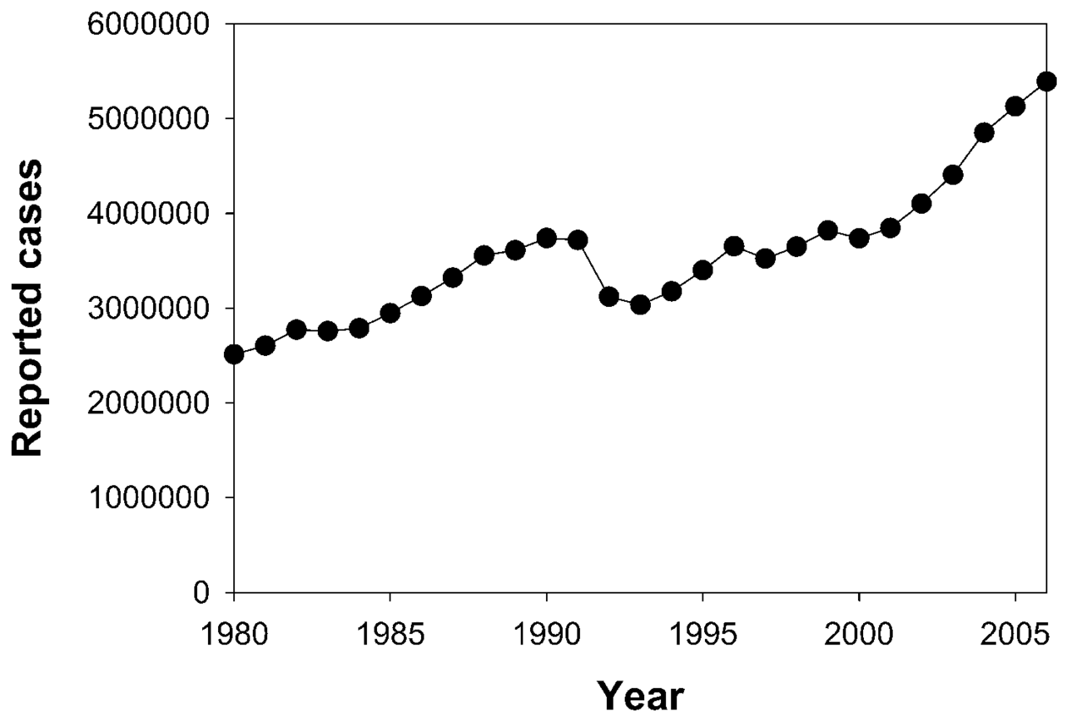

Slide 25
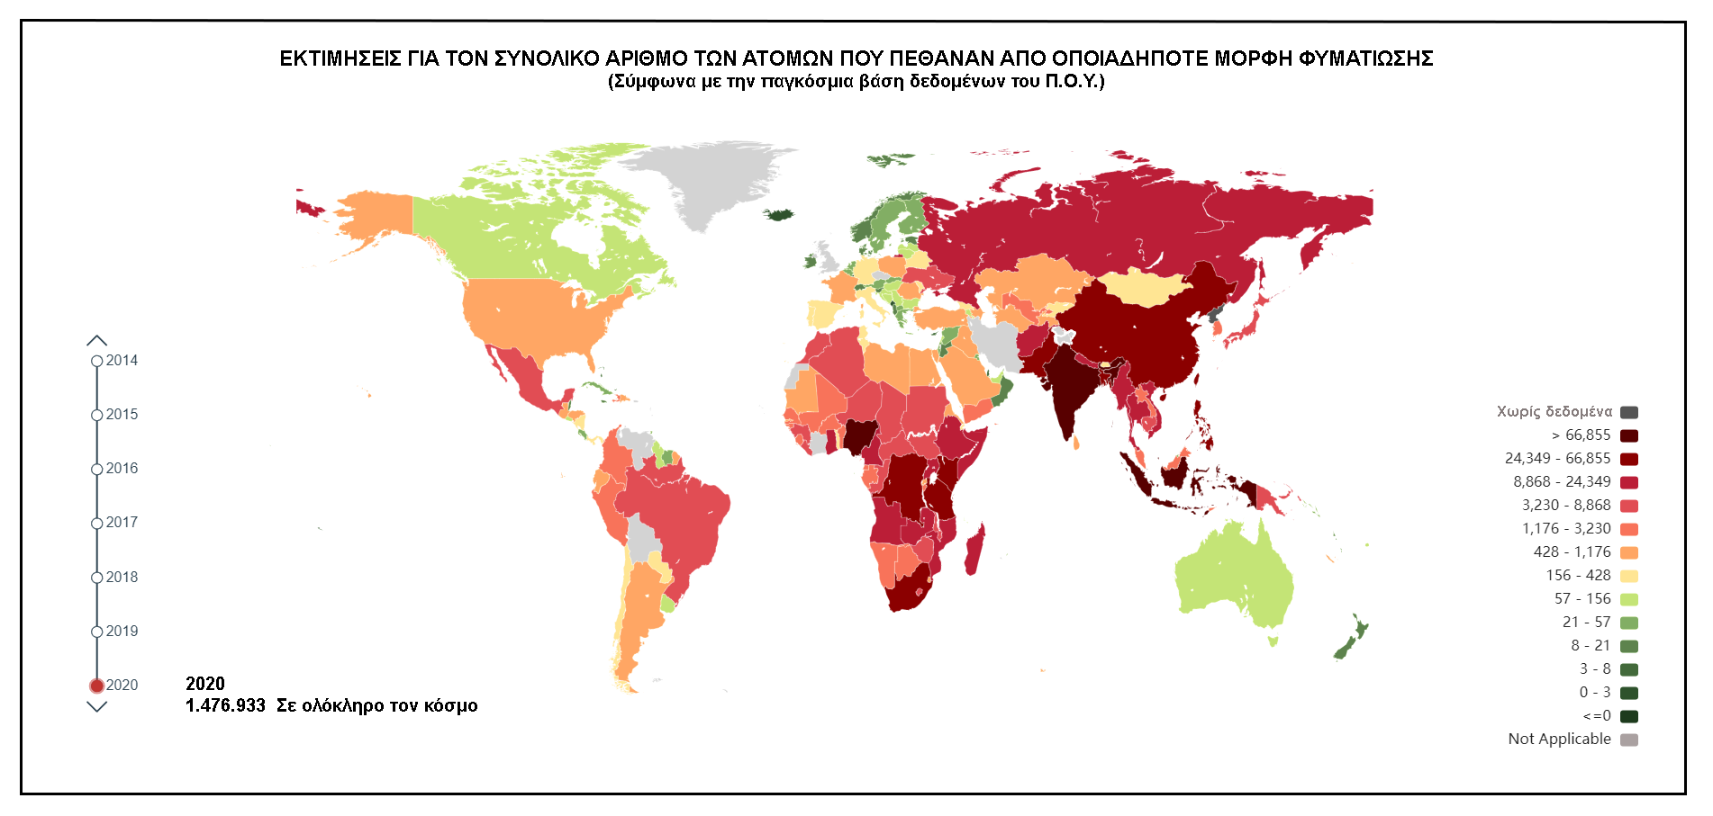
Παγκόσμιος χάρτης ο οποίος εμφανίζει τη θνησιμότητα όλων των μορφών της φυματίωσης για κάθε χώρα το 2020. (Πηγή: Stop TB Partnership – Χάρτης του Ο.Η.Ε. Νο 4170, Ιούλ.2018).

Slide 26
ΜΟΡΦΕΣ ΦΥΜΑΤΙΩΣΗΣ
Πνευμονική (80-90% των περιπτώσεων)
Εξωπνευμονική (15-20% των περιπτώσεων)
Φυματιώδης πλευρίτιδα
Φυματιώδης μηνιγγίτιδα
Φυματίωση ουροποιογεννητικού
Φυματιώδης σπονδυλίτιδα

Slide 27
ΦΥΜΑΤΙΩΔΗΣ ΣΠΟΝΔΥΛΙΤΙΔΑ
Νόσος του Pott

Slide 28
ΕΝΤΟΠΙΣΜΟΣ
- Στο σπογγώδες κεντρικό τμήμα του σώματος των σπονδύλων
- Προσβάλλει 2-4 σπονδύλους της κατώτερης θωρακικής ή ανώτερης
οσφυϊκής μοίρας της Σπονδυλικής Στήλης

Slide 29
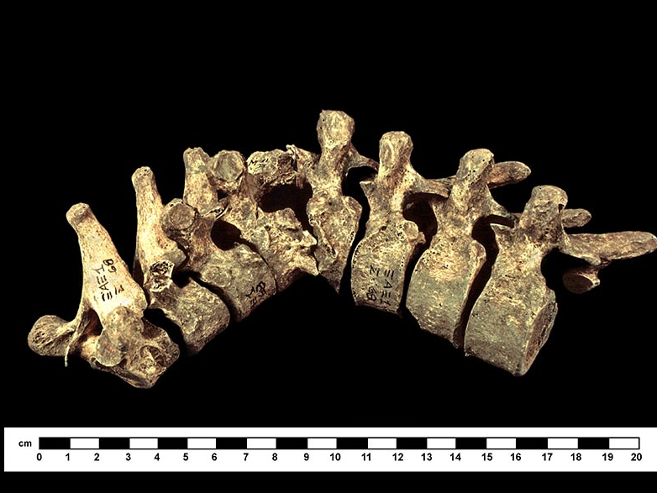

Slide 31
ΠΑΛΑΙΟΠΑΘΟΛΟΓΙΚΑ ΚΡΙΤΗΡΙΑ
- Αραίωση και τήξη του οστίτη ιστού των σπονδυλικών σωμάτων
- Ελάττωση των μεσοσπονδυλίων διαστημάτων
- Βύθιση του πρόσθιου τμήματος του σώματος του σπονδύλου στον
υποκείμενο πάσχοντα.
- Εμφάνιση σφηνοειδούς (τριγωνικής) μορφής του κατεστραμμένου
από φυματίωση σπονδύλου.
- Δημιουργία του χαρακτηριστικού γωνιώδους ύβου της Σ.Σ.

Slide 33
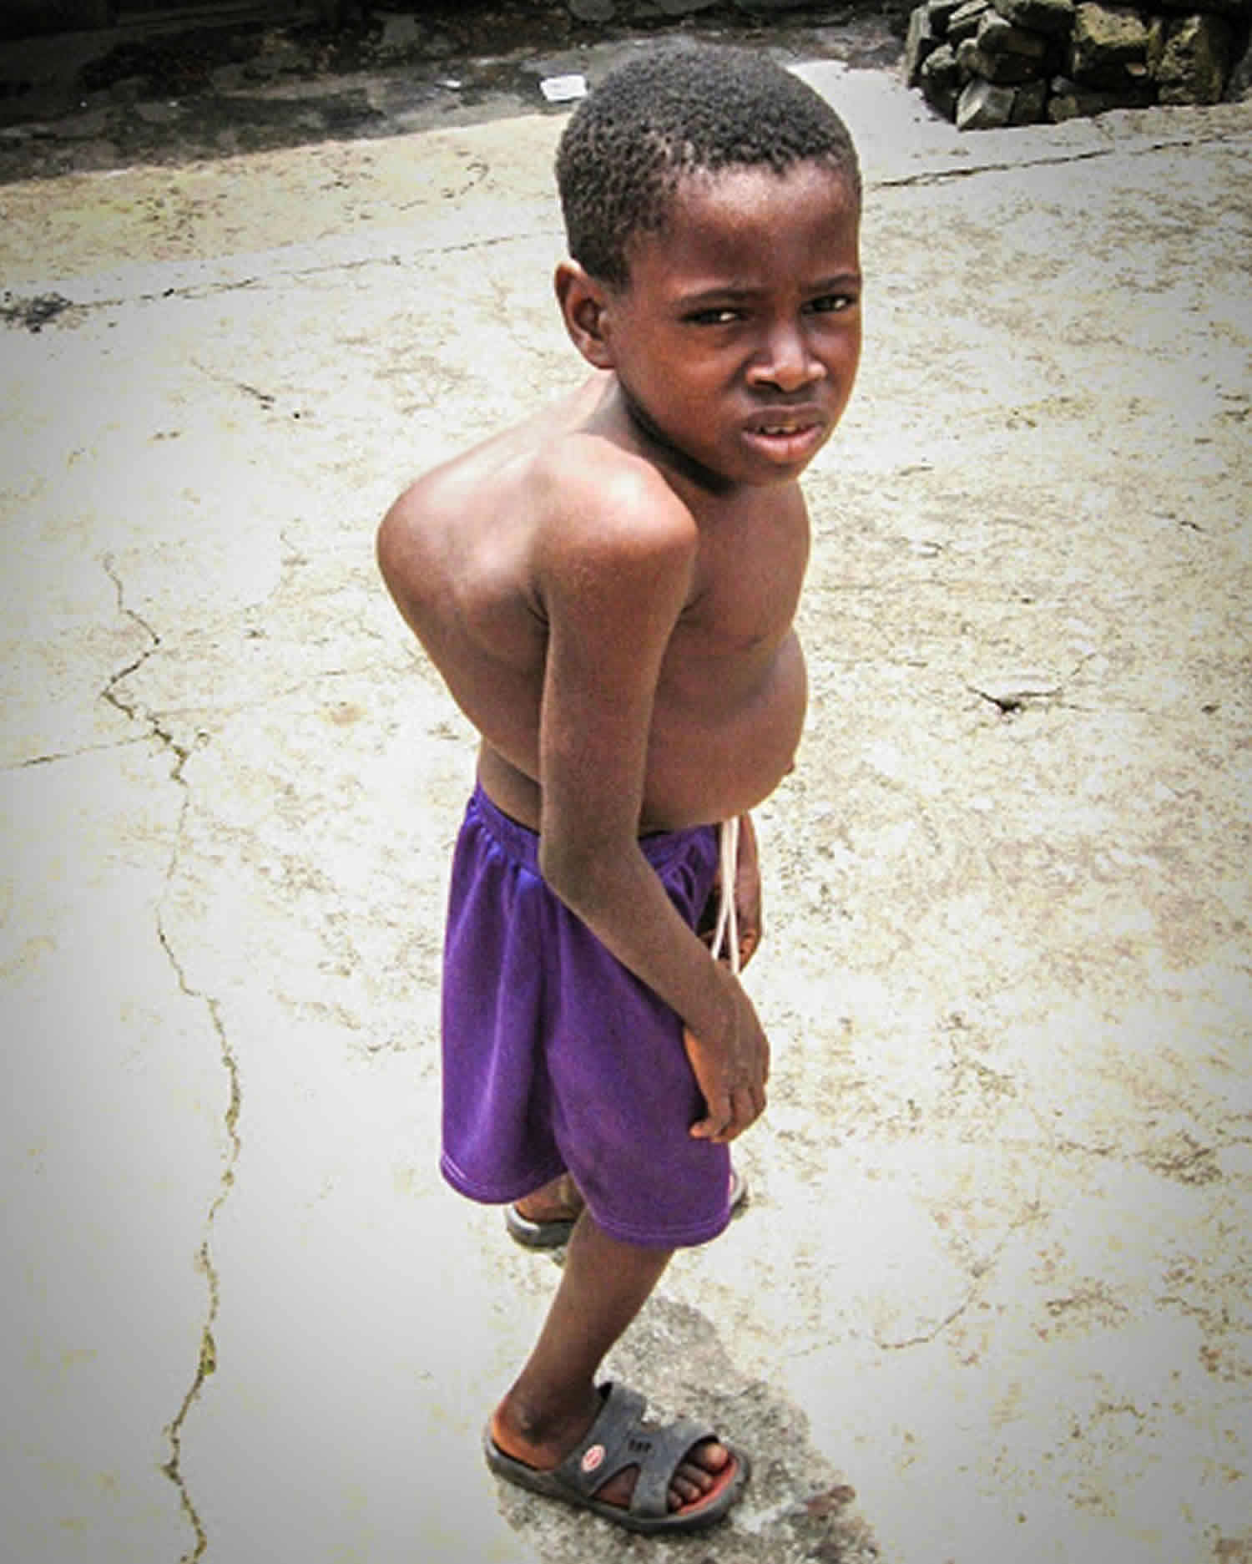

Slide 34
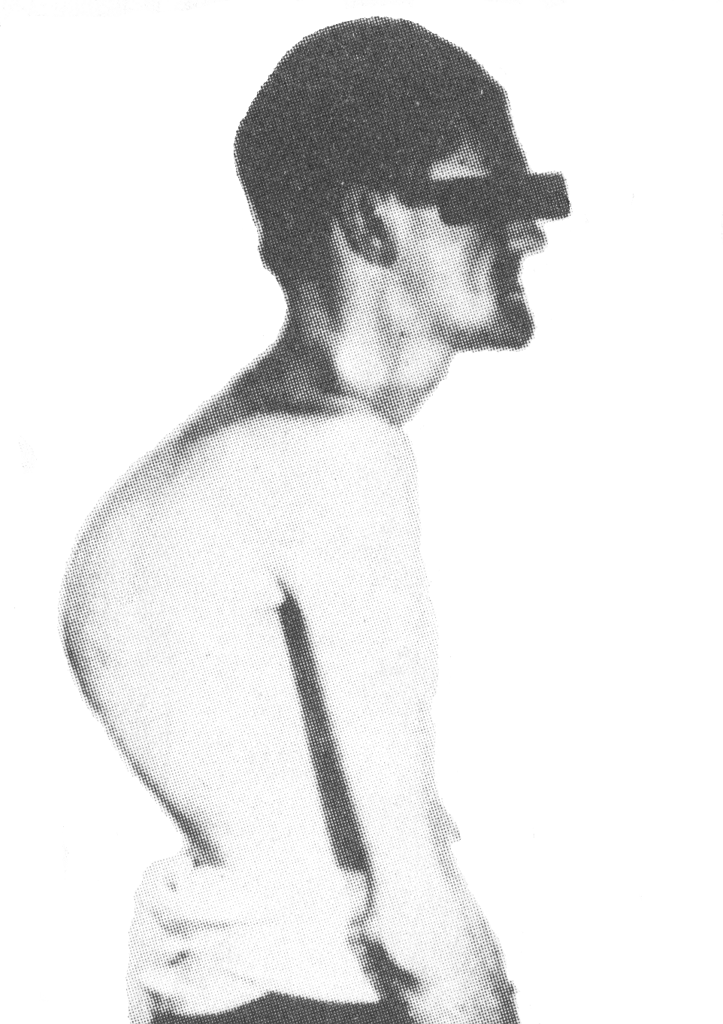
Γωνιώδης ύβος (καμπούρα) σε ασθενή δευτέρου σταδίου φυματιώδους σπονδυλίτιδας

Slide 35
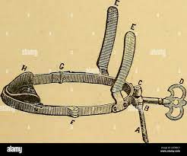

Slide 36
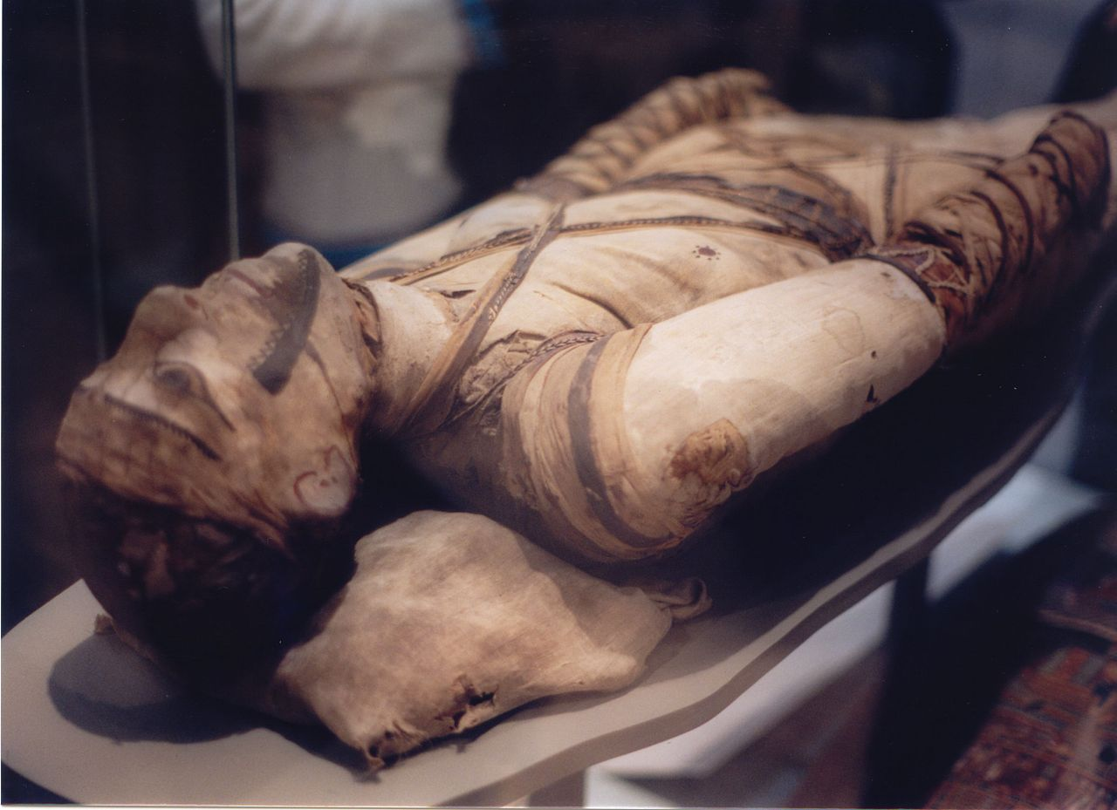
Αιγυπτιακή μούμια στο Βρετανικό Μουσείο με φυματιώδη σπονδυλίτιδα (2.500 π.Χ.)

Slide 37
ΚΛΙΝΙΚΗ ΕΙΚΟΝΑ - ΕΞΕΛΙΞΗ ΣΤΗ ΦΥΜΑΤΙΩΔΗ ΣΠΟΝΔΥΛΙΤΙΔΑ
Πυρετική κίνηση, ανορεξία, απώλεια σωματικού βάρους
Ακαμψία της Σπονδυλικής Στήλης, διαταραχές ριζιτικού τύπου, έντονες νευραλγίες
Γωνιώδης ύβος με συνέπεια την κύφωση.
Εμφάνιση ψυχρών αποστημάτων σε περιοχές εντοπισμού της φυματικής εστίας.
Επέκταση των αποστημάτων μέχρι το ριζομήριο.
Διασπορά στους γειτονικούς μαλακούς ιστούς και σχηματισμός συριγγίων.
Παραπληγία με τη μορφή κινητικών (παράλυση) και αισθητικών διαταραχών .
Η νόσος εξελίσσεται (χωρίς φαρμακευτική αγωγή) εντός 3-4 ετών και οδηγεί συχνά στο θάνατο

Slide 38
Η ΦΥΜΑΤΙΩΣΗ ΣΗΜΕΡΑ
8,8 εκατομμύρια παγκοσμίως νέες περιπτώσεις / έτος
3 εκατομμύρια θάνατοι / έτος
52.000 θάνατοι / εβδομάδα ή 7.000 / ημέρα
10.000 νέες περιπτώσεις / ώρα
80% των ασθενών ηλικίας 15-49 ετών
5-15% παιδική φυματίωση

Slide 39
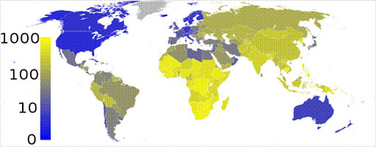
Επιπολασμός της φυματίωσης παγκοσμίως ανά 100.000 άτομα το έτος 2007 (Π.Ο.Υ.)

Slide 40
Σ Υ Φ Ι Λ Η

Slide 41
ΙΣΤΟΡΙΚΑ ΣΤΟΙΧΕΙΑ
Η κολομβιανή θεωρία
Η προ-κολομβιανή θεωρία
Η μονιστική θεωρία

Slide 42
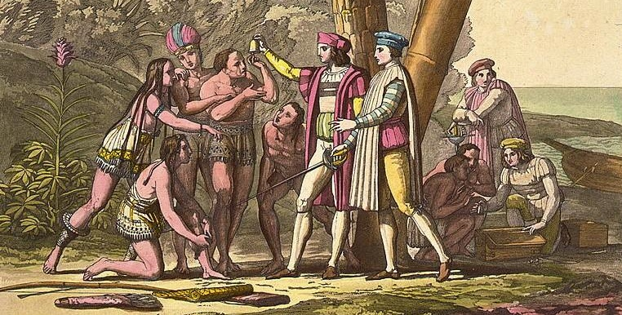
Ο Χριστόφορος Κολόμβος αποβιβάζεται στην Αμερική και συναντά τους ερυθρόδερμους γηγενείς κατοίκους της.
Η άποψη ότι η σύφιλη μεταφέρθηκε από την Αμερική στην Ευρώπη μέσω των πληρωμάτων του Κολόμβου, φαίνεται σήμερα να μην ευσταθεί.

Slide 43
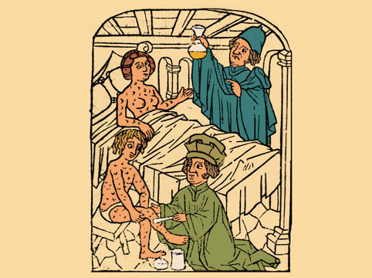
Μεσαιωνική ξυλογραφία που απεικονίζει γιατρούς να θεραπεύουν τη σύφιλη με σκευάσματα υδραργύρου (B. Steber, Βιέννη 1498)

Slide 44
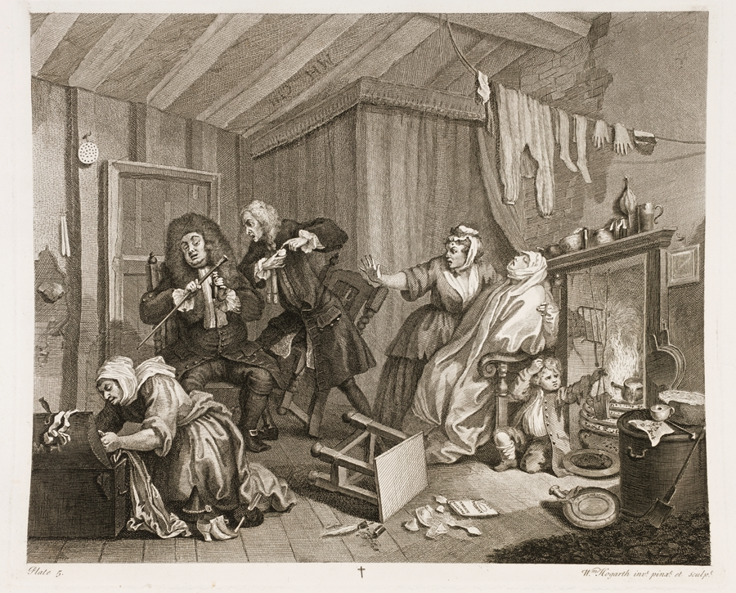
Ο Θάνατος της Μόλ από Σύφιλη, στο έργο του William Hogarth : “Η πορεία μιας
Πόρνης”. 1732 (Βρετανικό Μουσείο).

Slide 45
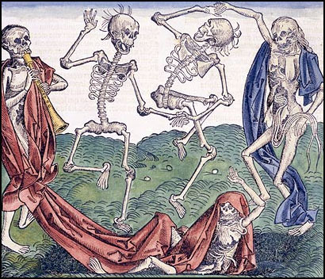
Ο αργός θάνατος από την επιδημία της σύφιλης στη μεσαιωνική Ευρώπη
απεικονίζεται με τον πιο εφιαλτικό τρόπο στις γκραβούρες εκείνης της εποχής.

Slide 46
ΜΕΤΑΔΟΣΗ ΤΗΣ ΣΥΦΙΛΗΣ ΚΑΙ ΟΔΟΙ ΜΟΛΥΝΣΗΣ
Πάντοτε, μέσω του βακτηριδίου Treponima pallidum (ωχρά σπειροχαίτη)
- Κυρίως μέσω της συνουσίας
- Λιγότερο συχνά, μέσω μολυσμένων αντικειμένων όταν υπάρχει λύση της συνεχείας
του δέρματος.
- Μέσω του πλακούντα στο έμβρυο, μετά τον 4^{ο} μήνα της κυήσεως από μολυσμένη
γυναίκα.

Slide 47
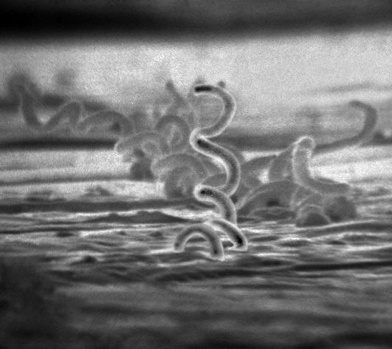
Απεικόνιση της ωχράς σπειροχαίτης (Treponima Pallidum) στο ηλεκτρονικό μικροσκόπιο.

Slide 48
ΜΟΡΦΕΣ ΣΥΦΙΛΗΣ
(Από επιδημιολογικής πλευράς)
Αφροδίσια σύφιλη - Μέσω σεξουαλικής επαφής
Ενδημική σύφιλη (bejel) -
Τροπική μόρωση (yaws) - { Μέσω λύσεως συνεχείας του δέρματος
Πίντα (pinta) -

Slide 49
ΣΤΑΔΙΑ ΤΗΣ ΣΥΦΙΛΗΣ
Πρωτόγονο στάδιο
Δευτερόγονο στάδιο
Λανθάνων στάδιο (πρώιμη – όψιμη σύφιλη)
Τριτόγονο στάδιο

Slide 50
ΣΥΓΓΕΝΗΣ ΣΥΦΙΛΗ
Πρώιμη Συγγενής Σύφιλη
Όψιμη Συγγενής Σύφιλη

Slide 51
ΣΚΕΛΕΤΙΚΕΣ ΕΚΔΗΛΩΣΕΙΣ ΠΑΘΟΓΝΩΜΟΝΙΚΗΣ ΣΗΜΑΣΙΑΣ
ΓΙΑ ΤΗ ΣΥΦΙΛΗ
(Στο Τριτόγονο στάδιο για την Αφροδίσια, την Ενδημική και την Τροπική Μόρωση)
- Πολλαπλές οστεολυτικές διεργασίες, ιδίως του κρανίου και της ρινικής περιοχής
- Φλεγμονώδη αντίδραση του περιόστεου των μακρών οστών, ιδίως πήχη, κνήμης
και άκρου ποδός (χαρακτηριστική η σπαθωτή μορφή των οστών της
κνήμης – Saber shin)
- Γενικευμένες αλλοιώσεις των αρθρώσεων με οστεοφυτικές διεργασίες.

Slide 52
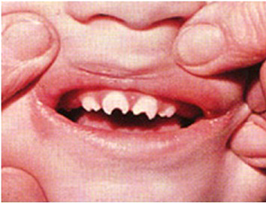
Ημισεληνοειδή εντομή των άνω κοπτήρων κατά το όψιμο στάδιο της συγγενούς σύφιλης

Slide 53
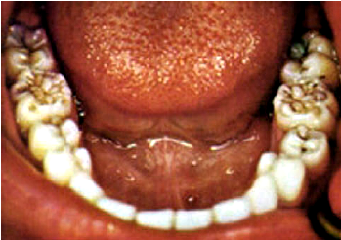
Χαρακτηριστική εικόνα των πρώτων γομφίων οδόντων ασθενούς με συγγενή σύφιλη, οι οποίοι εμφανίζουν στη μασητική επιφάνεια αλλοιώσεις εν είδη ανώμαλων φυματίων.

Slide 54
Διάβρωση των ρινικών οστών, του χόνδρινου ιστού και του δέρματος της μύτης από κομμίωμα τριτόγονου σταδίου σύφιλης.

Slide 55
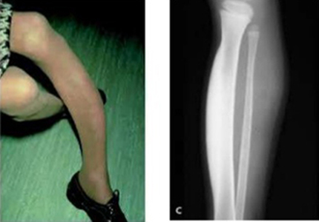
“Σπαθωτή” (saber shin) κνήμη ζώντος συφιλιδικού ασθενούς με την ακτινογραφία της.

Slide 56
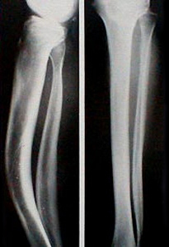
Σύγκριση ακτινογραφικής απεικόνισης των οστών υγιούς κνήμης (δεξιά) και
αλλοιωμένης από το τριτόγονο στάδιο της σύφιλης σε σπαθωτό σχήμα (αριστερά).

Slide 57
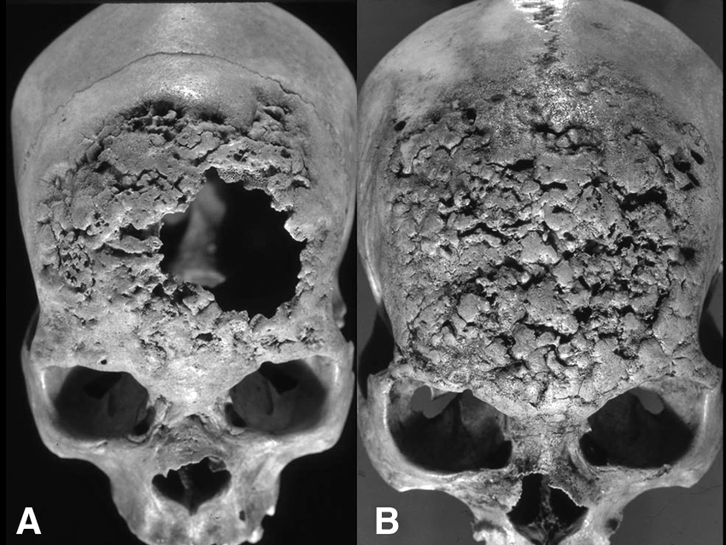
Κρανία συφιλιδικών ατόμων τριτόγονου σταδίου, με έντονες διαβρώσεις στον κρανιακό θόλο
το Β και οστεολυτικές διεργασίες του μετωπιαίου οστού και της ρινικής περιοχής το Α.

Slide 58
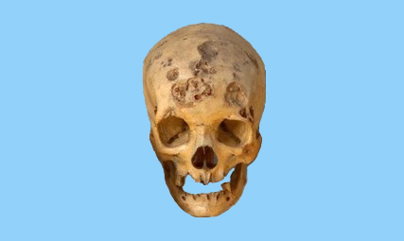
Μεσαιωνικό ανδρικό κρανίο με εμφανή στοιχεία αλλοιώσεως των οστών του από την τριτόγονο σύφιλη, στις περιοχές του μετωπιαίου και των βρεγματικών.

Slide 59
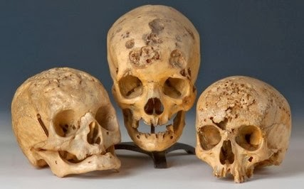
Κρανία συφιλιδικών ατόμων με διαβρωτικά στοιχεία στην περιοχή του μετωπιαίου οστού

Slide 60
Κατανομή σκελετικών αλλοιώσεων στην επίκτητη και κυρίως στην αφροδίσια σύφιλη.
Με βαθύ κόκκινο επισημαίνονται οι περιοχές του σκελετού που προσβάλλονται συχνότερα ενώ,
με ανοιχτό κόκκινο οι περιοχές που προσβάλλονται περιστασιακά. (Κ. Μερδενισιάνος)

Slide 61
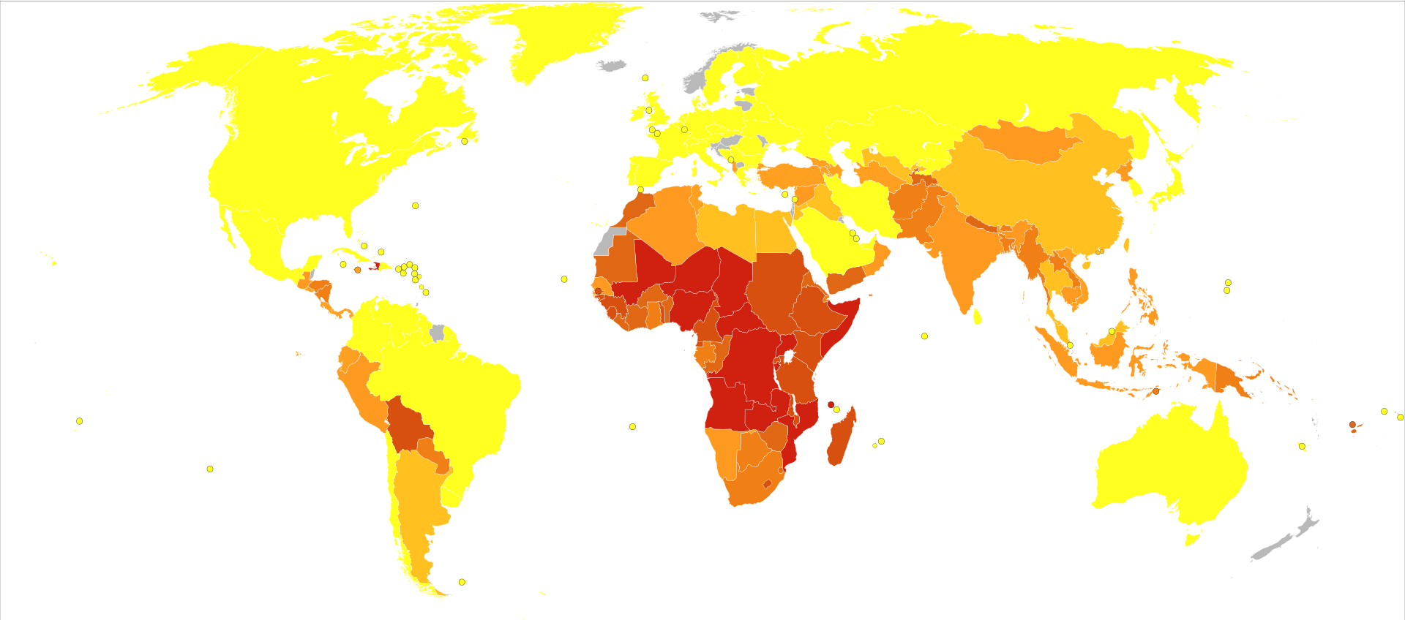
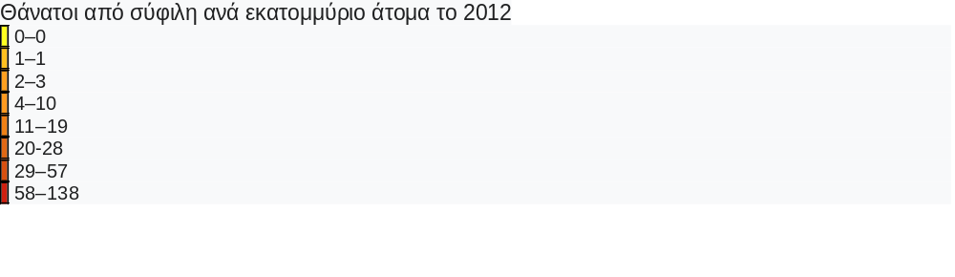

Slide 62
Λ Ε Π Ρ Α
L E P R O S Y

Slide 63
ΠΡΟΕΛΕΥΣΗ ΚΑΙ ΙΣΤΟΡΙΚΑ ΣΤΟΙΧΕΙΑ
- Πιθανόν προήλθε από την Ανατολική Αφρική πριν 3-5 εκατ. χρόνια
- Αναφορές γίνονται στην Παλαιά Διαθήκη για πιθανά περιστατικά, γύρω στον 14^{ο} αιώνα π.Χ.
- Επίσης, υπάρχουν ιστορικές αναφορές από το 600 π.Χ. από Κινέζους, Ινδούς και Αιγύπτιους.
- Κατά τον Angel, η λέπρα, υπήρχε ήδη, από την Πρώϊμη Εποχή του Χαλκού (3.000-2.000 π.Χ.)
- Στην αρχαία Ελλάδα, περιγράφεται από τον Αριστοτέλη (400 π.Χ.) και τον Ασκληπιάδη (100πΧ)
- Μερικοί ερευνητές υποστηρίζουν ότι μεταφέρθηκε στην Ευρώπη από την Ινδία μέσω των στρατευμάτων του Μ. Αλεξάνδρου το 326 π.Χ.
- Στην Αμερική μεταφέρθηκε από τους άποικους Ισπανούς γύρω στον 15^{ο} αιώνα μ.Χ.
- Κατά τον Μεσαίωνα, στην Ευρώπη, έλαβε επιδημικό χαρακτήρα με τεράστιες κοινωνικές και οικονομικές συνέπειες.

Slide 65
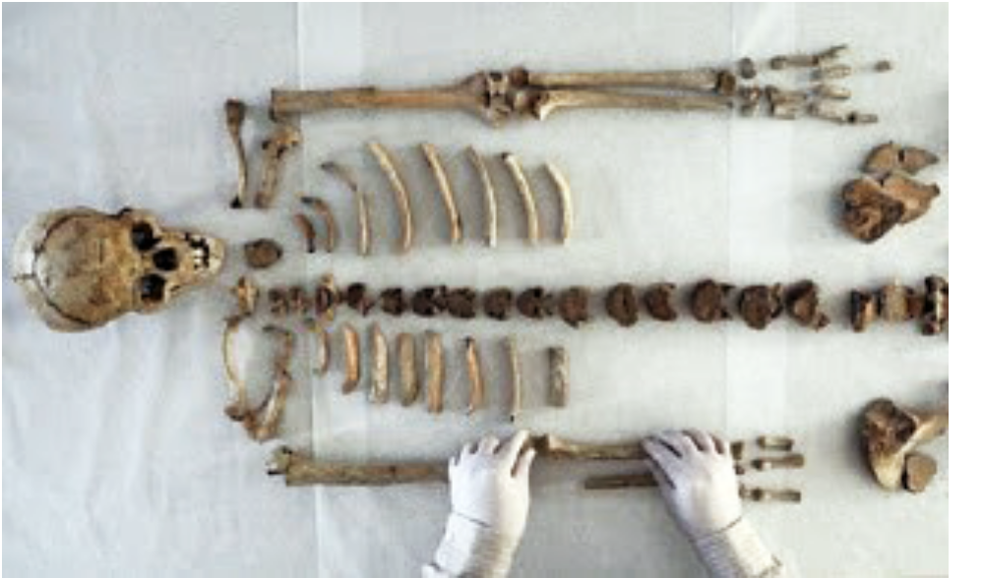
Σκελετός ατόμου με λεπρικές αλλοιώσεις των οστών, που χρονολογείται στην Ύστερη Χαλκολιθική περίοδο (περ. 4000 π.Χ.) και ανακαλύφθηκε πλησίον της πόλης Abony-Turjanyos dylo στην Κεντρική Ουγκαρία. (Πηγή: Daily Mail, 22-10-2017. Φωτ. ΕΡΑ)

Slide 66
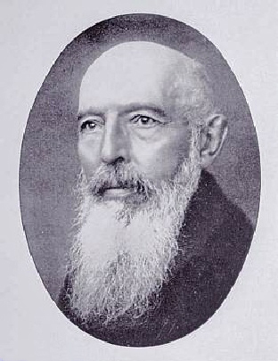
Gerhard Armauer Hansen (1841-1912)

Slide 67
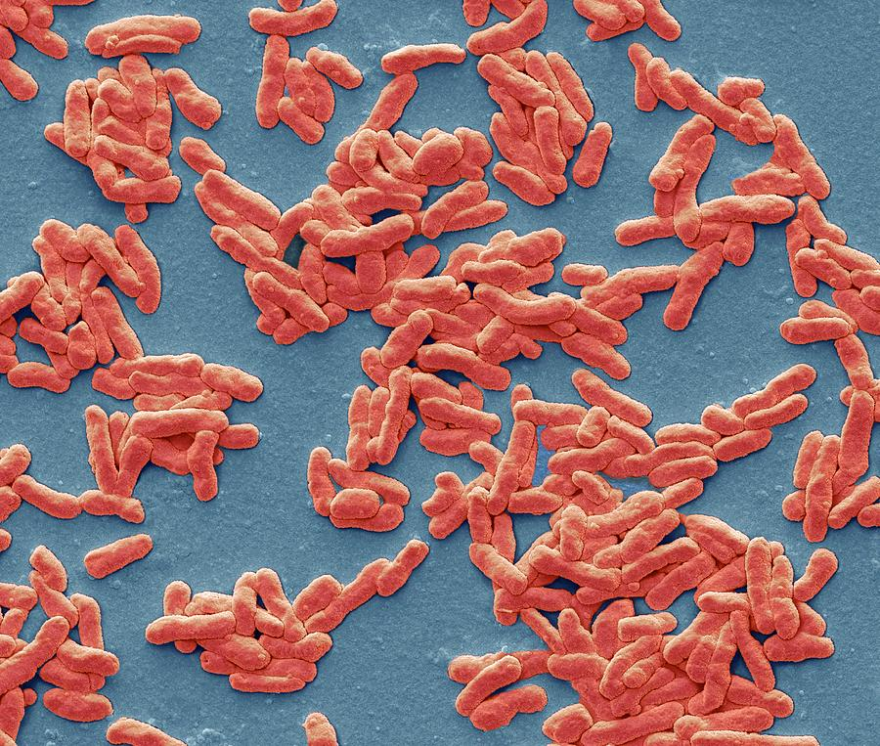

Slide 68
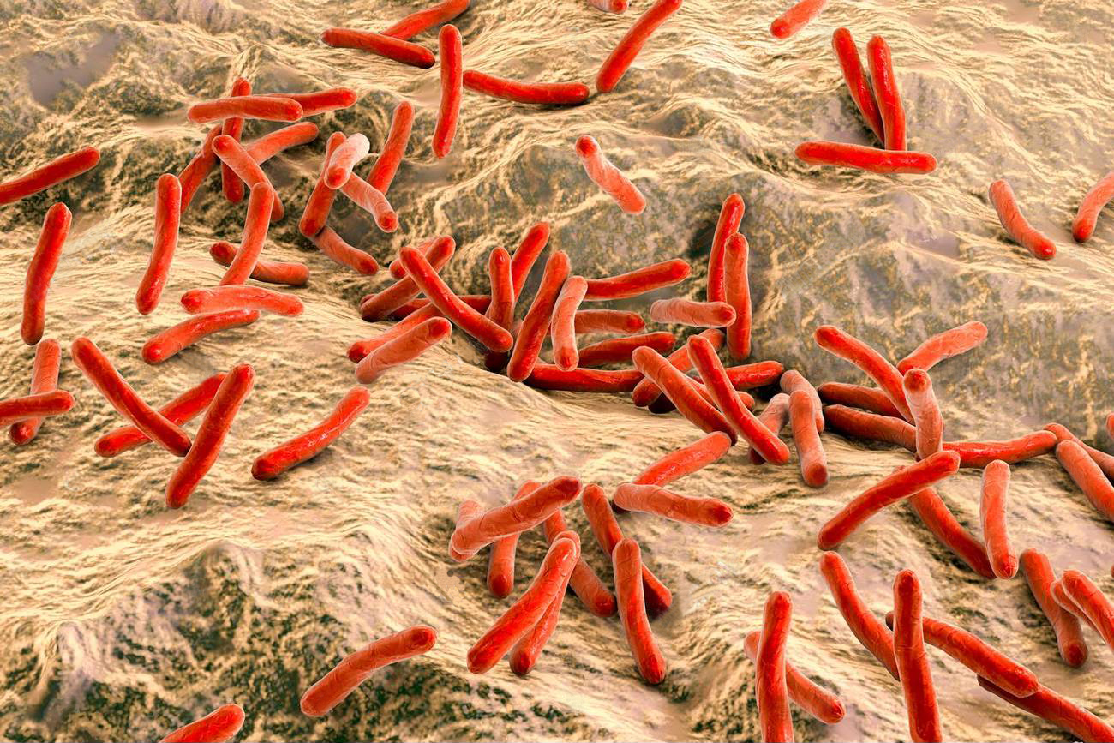
Το Μυκοβακτηρίδιο της λέπρας ή βάκιλος του Χάνσεν (Mycobacterium leprae) όπως διακρίνεται
στο ηλεκτρονικό μικροσκόπιο.

Slide 69
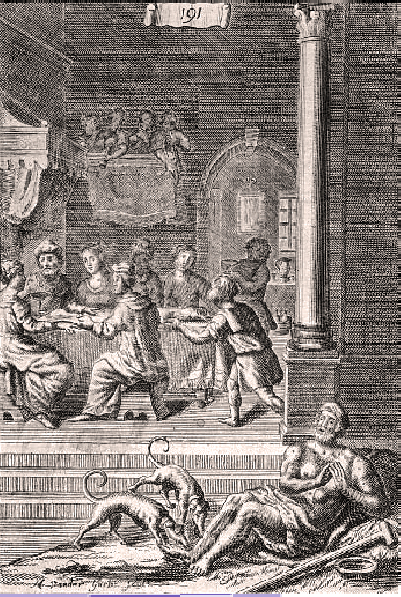
Ο Λάζαρος από την παραβολή του Ευαγγελίου, σε χαρακτική απεικόνιση από Βίβλο του 17ου
αιώνα, έξω από την αυλή του πλουσίου, με σκύλους συντροφιά και γεμάτος πληγές από λέπρα

Slide 70
“Οι ζητιάνοι”. (Pieter Bruegel 1568-Λούβρο). Δυστυχείς επαίτες ακρωτηριασμένοι από τη λέπρα

Slide 71
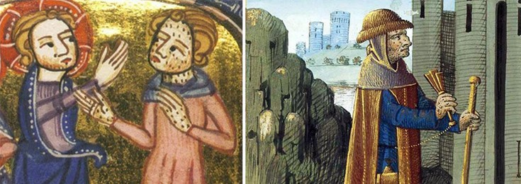
Μεσαιωνικές αναπαραστάσεις από τη μάστιγα της λέπρας. Αριστερά: Ο Άγιος Φραγκίσκος της
Ασίζης, ευλογεί έναν λεπρό. Δεξιά: λεπρός κρούει το κρόταλο και το ραβδί του, όπως ορίζουν
οι κανονισμοί της εποχής, προκειμένου να απομακρυνθούν τα υγιή άτομα για να μην τους
μεταδοθεί η νόσος.

Slide 72
Η “Σπιναλόγκα”. Το νησί των λεπρών, στην Κρήτη (1904-1957)

Slide 73
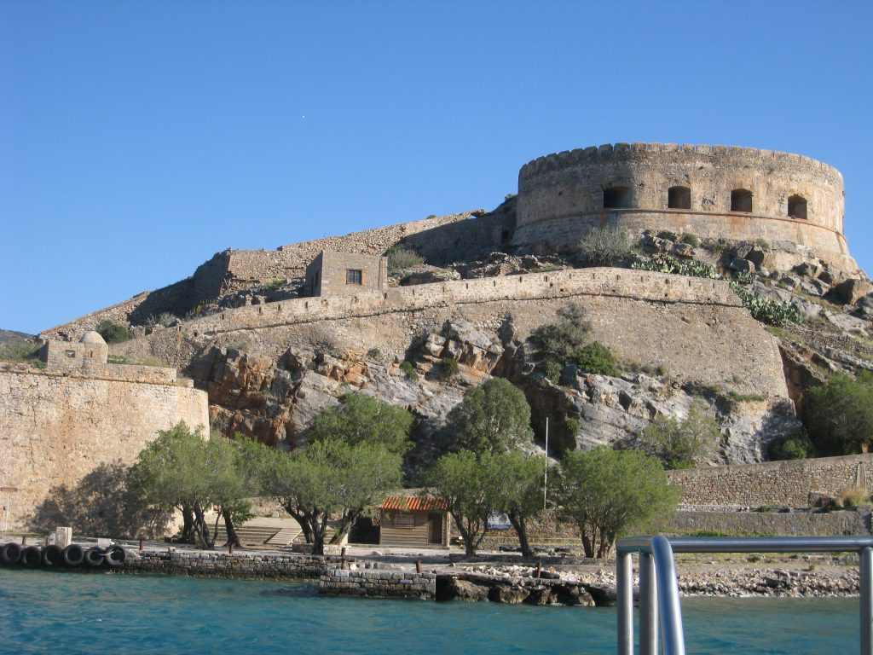

Slide 74
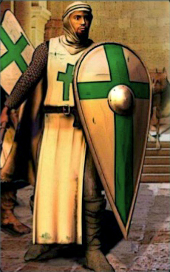
Ιππότης του Τάγματος του Αγίου Λαζάρου της Ιερουσαλήμ. Οι ζωντανοί-νεκροί λεπροί
ιππότες οι οποίοι περιέθαλπαν πάσχοντες χριστιανούς λεπρούς.

Slide 75
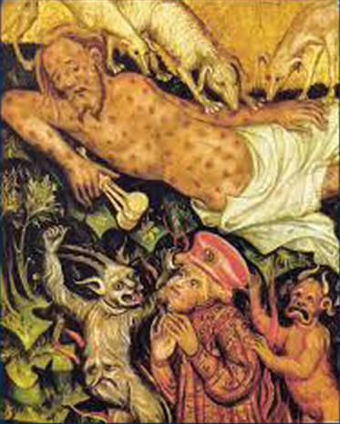
Λεπρός ασθενής κρατάει κρόταλο για την απομάκρυνση των υγιών ατόμων, ενώ περιστοιχίζεται από δαίμονες που συμβολίζουν τις αμαρτίες της αρρώστιας του, σύμφωνα με τις θρησκευτικές πεποιθήσεις εκείνης της εποχής.

Slide 76
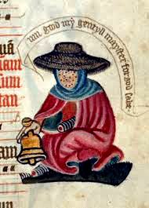
Ασθενής με έντονα τα σημάδια της λέπρας στο πρόσωπό του, κρούει κουδούνι με σκοπό να εκδηλώσει την παρουσία του και να αποτρέψει την προσέγγιση υγιών, όπως όριζαν οι αυστηρές διατάξεις του Μεσαίωνα.

Slide 77
ΔΙΑΙΡΕΣΗ ΤΗΣ ΛΕΠΡΑΣ
Αρχικά, και μέχρι το 1990:
Λεπρωματώδης λέπρα (L) Lepromatous lepra
Φυματιοειδής λέπρα (T) Tuberculoid lepra
Ακαθόριστη ή ενδιάμεση λέπρα (Ι) Indeterminate lepra, Bordeline lepra.
Ο Π.Ο.Υ. το 1982:
Ολιγοβακτηριακή (PB) Paucibacilli
Πλειοβακτηριακή (ΜΒ) Multibacilli
O Π.Ο.Υ. Το 1998:
1) Ολιγοβακτηριακή (PB) Paucibacilli -- Με λιγότερο των 5 δερματικών βλαβών
Πλειοβακτηριακή (ΜΒ) Multibacilli – Με μεγαλύτερο των 5 δερματικών βλαβών
Σήμερα:
Φυματιώδης (ΤΤ)
Οριακή φυματιώδης (ΒΤ)
Οριακή (ΒΒ)
Οριακή λεπρωματώδης (ΒL)
Λεπρωματώδης (LL)

Slide 78
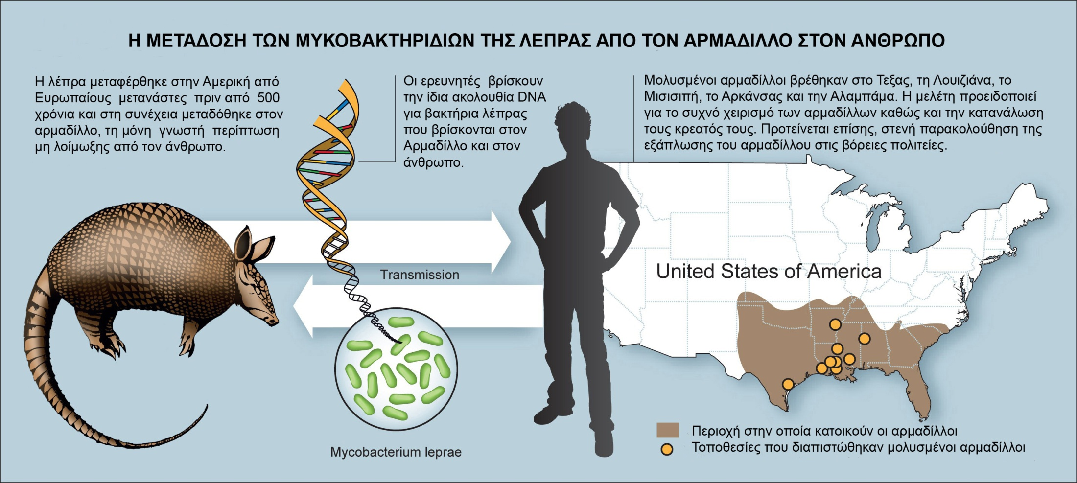
Η μετάδοση του μυκοβακτηριδίου της λέπρας από τον Αρμαδίλλο στον άνθρωπο

Slide 79
ΠΑΛΑΙΟΠΑΘΟΛΟΓΙΚΕΣ ΑΛΛΟΙΩΣΕΙΣ ΤΩΝ ΟΣΤΩΝ
Από το κρανίο (Λεόντειο προσωπείο –Facies leprosa)
Ατροφία της πρόσθιας ρινικής άκανθας
Ατροφία και απορρόφηση του φατνιακού στελέχους της άνω γνάθου
Φλεγμονώδεις διεργασίες στην σκληρή υπερώα που οδηγούν στη λέπτυνση ή διάτρησή της.
Από τα χέρια και τα πόδια
Ακροστεόλυση ονυχοφόρων φαλάγγων
Απορρόφηση όλων των φαλάγγων
Απορρόφηση μετακαρπίων ή και μεταταρσίων
Σπάνια, απορρόφηση των οστών του καρπού ή και του ταρσού
Από την κνήμη και την περόνη
Υποπεριοστικές αποθέσεις

Slide 81
Κατανομή σκελετικών αλλοιώσεων στη λέπρα.
Με βαθύ κόκκινο επισημαίνονται οι περιοχές του σκελετού που προσβάλλονται συχνότερα ενώ, με ανοιχτό κόκκινο οι περιοχές που προσβάλλονται σπανιότερα. (Σχέδιο: Κ. Μερδενισιάνος)

Slide 82
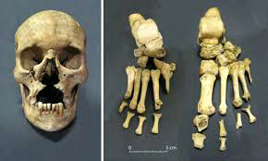

Slide 83
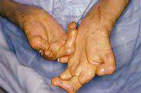
Ακροστεόλυση (acrosteolysis). Αμφοτερόπλευρη απορρόφηση των οστών των φαλάγγων των δακτύλων των χεριών.

Slide 84
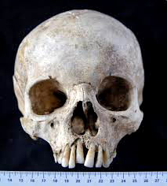

Slide 85
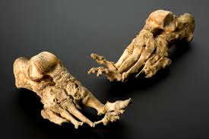
Αμφοτερόπλευρη ακροστεόλυση (acrosteolysis) των φαλάγγων των δακτύλων των κάτω άκρων σε άτομο προσβεβλημένο από προχωρημένη μορφή λέπρας.

Slide 86
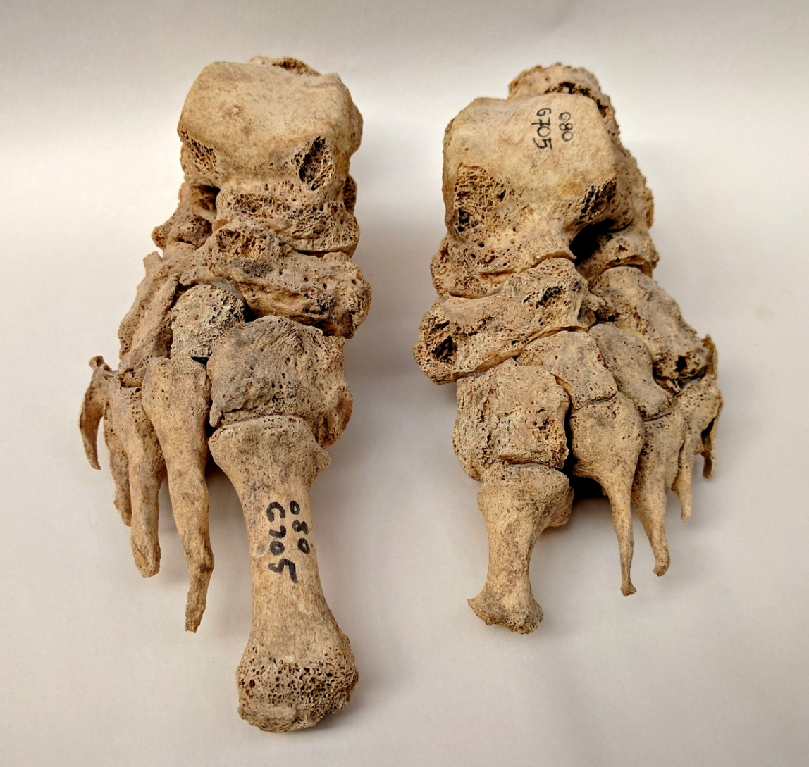

Slide 87
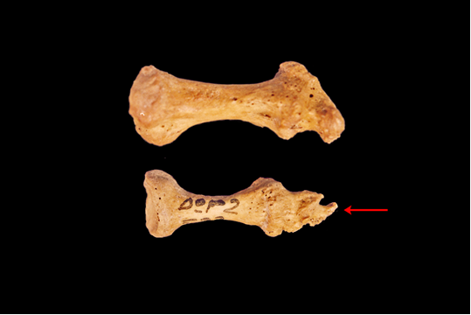
Οστά δεύτερης φάλαγγας δαλτύλων άκρου ποδός, πιθανόν άρρενος ατόμου ηλικίας 30-40 ετών από τον Τάφο 33 της περιοχής Αγησάνδρου της μεσαιωνικής πόλης της Ρόδου (11ου-15ου αιώνα μ.Χ.).

Slide 88
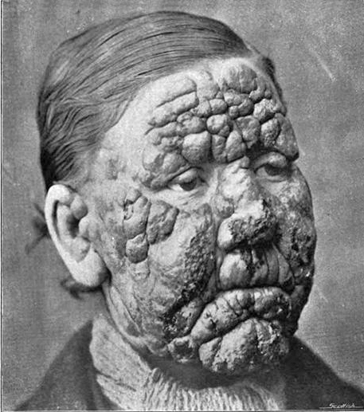
Λεπρικό ή “λεόντειο” προσωπείο σε προχωρημένο στάδιο. (Smallman 1905).

Slide 89
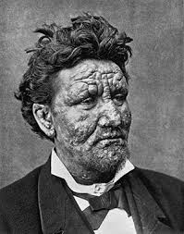

Slide 90
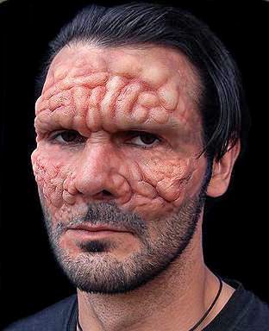
Οζώδης μορφή λέπρας. Το λεγόμενο “λεόντιο προσωπείο” ή λεπρικό προσωπείο, facies leprosa.

Slide 91
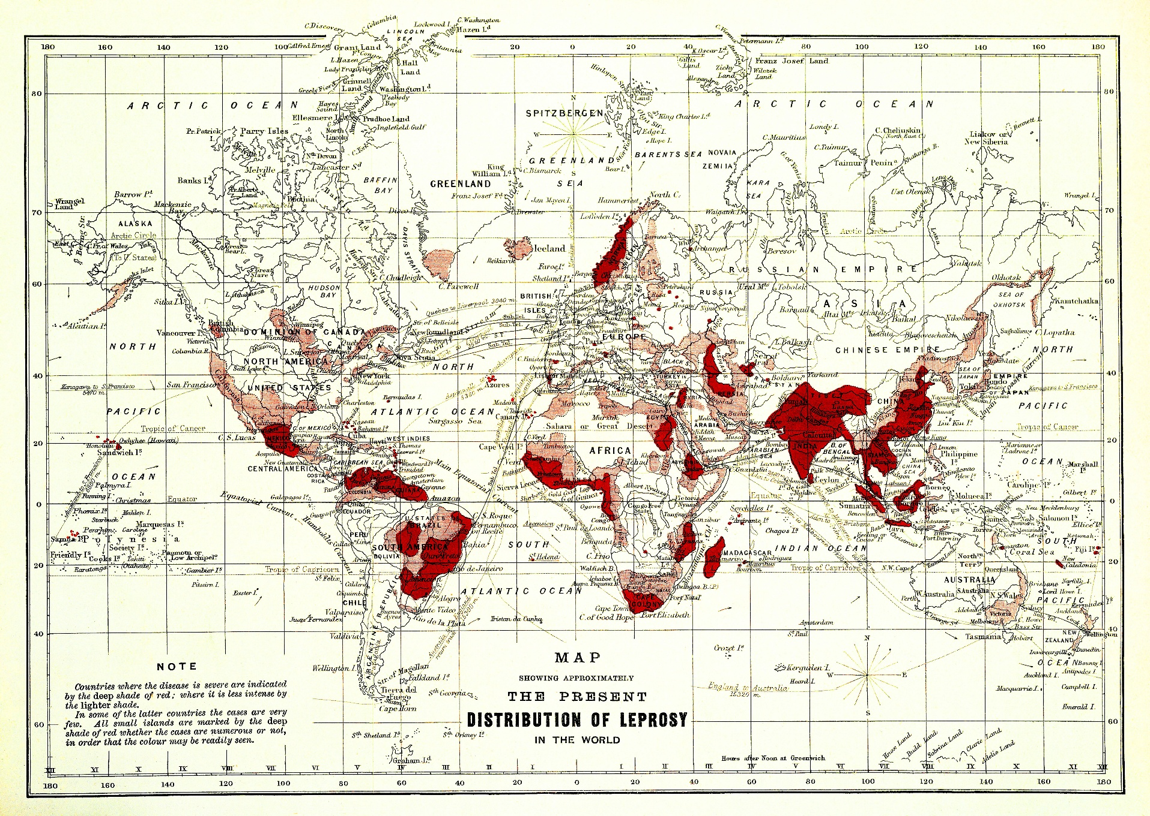
Παγκόσμιος χάρτης που παρουσιάζει την κατανομή της λέπρας σε όλο τον κόσμο το 1891.
Ο χάρτης προέρχεται από το βιβλίο “Leprosy” των George Thin, Percival and Co, Λονδίνο, 19ος αιώνας (1891). Συλλογή Wellcam (29-03-2018).

Slide 92
Παγκόσμιος χάρτης στον οποίο σημειώνονται οι περιοχές με το μεγαλύτερο νοσολογικό φορτίο λέπρας στη σημερινή εποχή. Συγκεκριμένα, μόνο το 2016 καταγράφηκαν 216.108 νέα κρούσματα λέπρας παγοσμίως, με τα 2/3 εξ αυτών να προέρχονταο από την Ινδία.

Slide 93
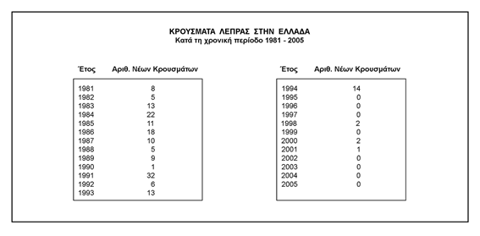
Πίνακας που παρουσιάζει τα κρούσματα της λέπρας στην Ελλάδα κατά τη χρονική περίοδο 1981-2005. Σύνολο κρουσμάτων 172. (Αλεξίου Θ., “Κοινωνιολογική Προσέγγιση της Ιατρικής και του Ιατρικού Θεσμού”. Αθήνα 2005).

Slide 94
Σας ευχαριστώ
για την προσοχή σας

